Slide 1
«Растим инженеров с детского сада»
МУНИЦИПАЛЬНОЕ ДОШКОЛЬНОЕ ОБРАЗОВАТЕЛЬНОЕ АВТОНОМНОЕ УЧРЕЖДЕНИЕ ДЕТСКИЙ САД № 12 ОБЩЕРАЗВИВАЮЩЕГО ВИДА ГОРОДА ЗЕИ
Реализация инновационного проекта
Заместитель заведующего по УВР
Софич Татьяна Сергеевна

Slide 2
Задачи:
Ознакомление с историей возникновения инженерной профессии, ее разнообразии, ценности и значимости в жизни нашего региона через игровую, продуктивную, творческую деятельность.
Формирование познавательного интереса и первоначальных знаний у детей старшего дошкольного возраста в области физики, химии, информатики.
Пополнение развивающей предметно-пространственной среды элементами, расширяющими представления дошкольников о профессии инженера.
Формировать у ребенка эмоционально-положительное отношение к труду и профессиональному миру.
Повышение профессиональной компетентности педагогов дошкольного образования по проблеме ранней профориентации дошкольников.
Сотрудничество с семьями воспитанников в процессе ознакомления с инженерными профессиями.
Взаимодействие с профильными классами МОБУ СОШ № 4 (познавательно-исследовательская деятельность, информатика),
Взаимодействие с социальными институтами города (Северные электрические сети).

Slide 3
Модифицированная программа «Я – инженер»
Три раздела:
«Знакомство с миром инженерных профессий»;
«Знакомство с неживой природой»;
«Информатика».

Slide 4
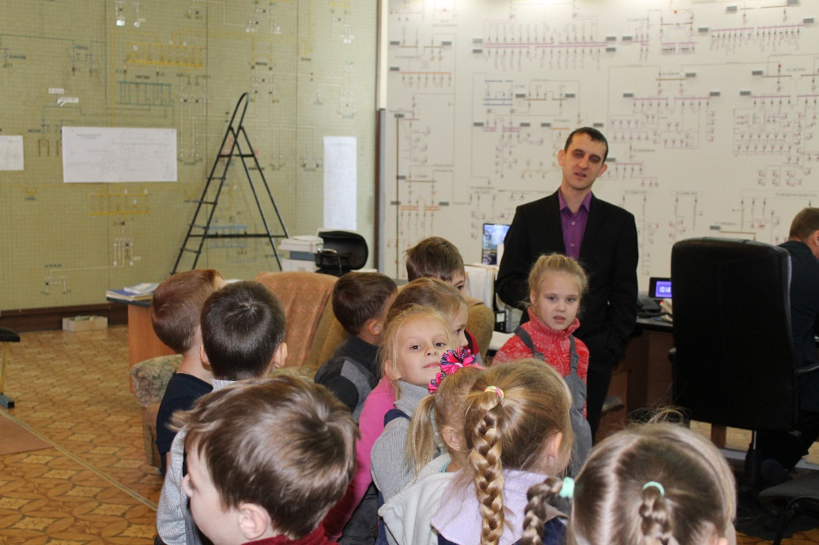
Знакомство с миром инженерных профессий
Изобретатель
Мир вокруг нас построен инженерами
Профессии строителей
Энергетик
Человек родился, чтобы трудиться и т.д.

Slide 5
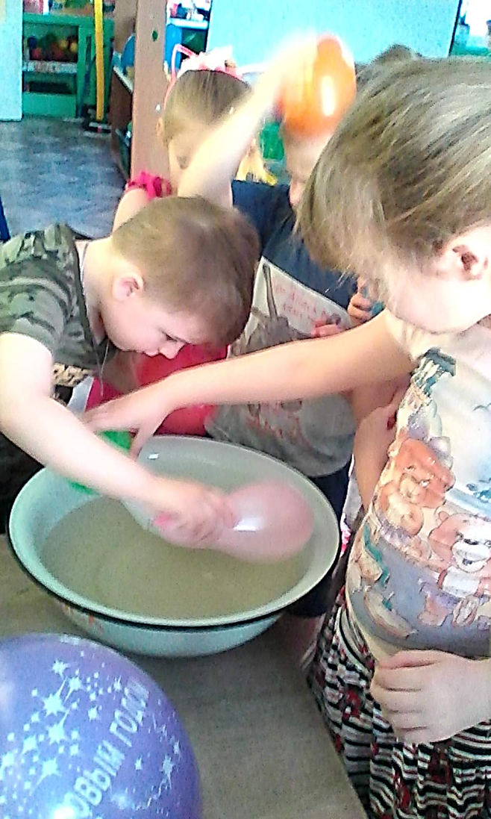
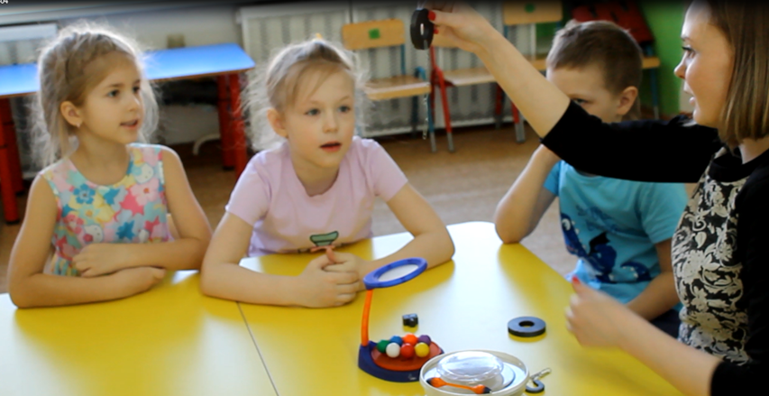
Знакомство с неживой природой
Воздух
Вода
Магниты, магнетизм
Электричество
Звук и т.д.

Slide 6
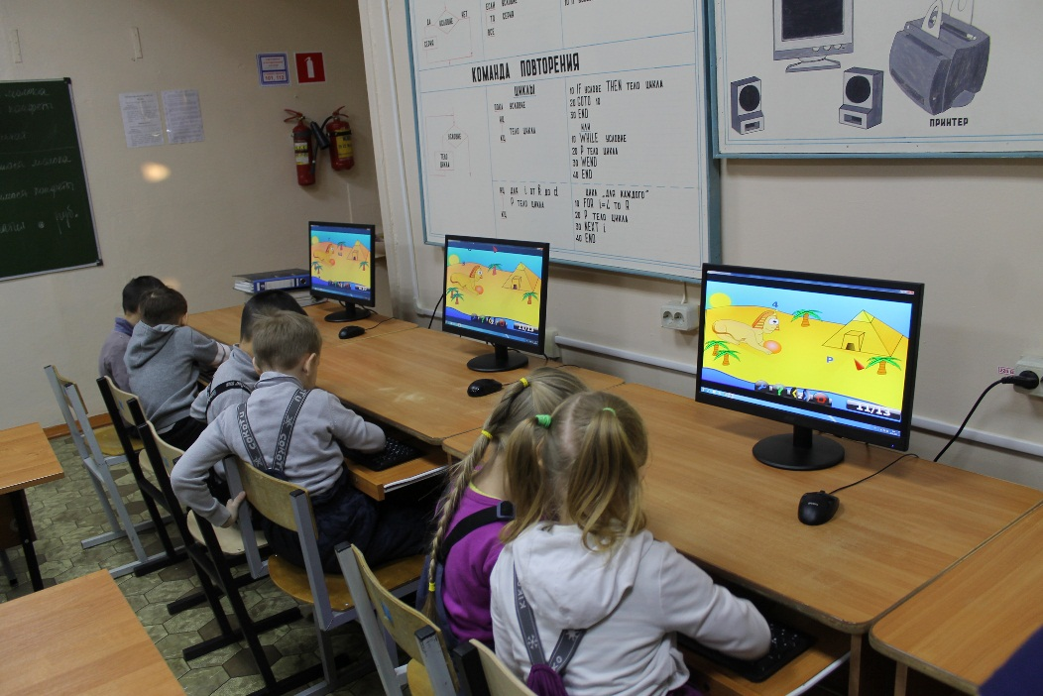
Основы компьютерной грамотности

Slide 7
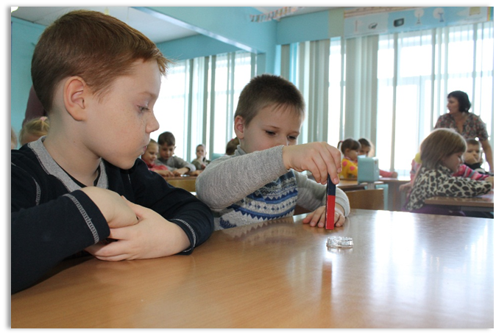
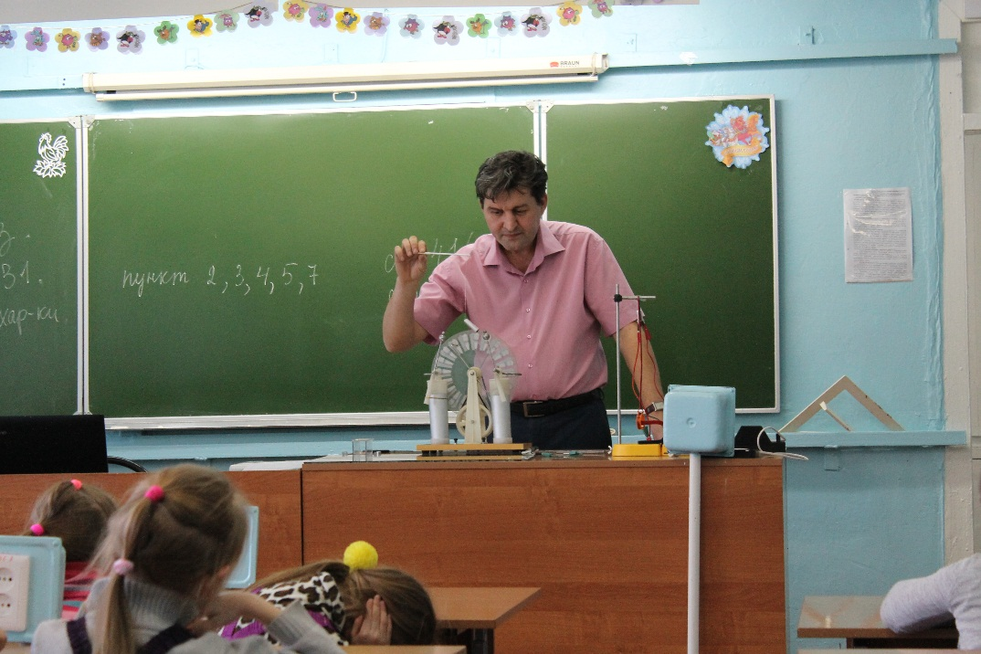
Обобщающие занятия по темам: «Свойство магнита», «Электричество»

Slide 8
Проект «Микроскоп – это интересно»

Slide 9
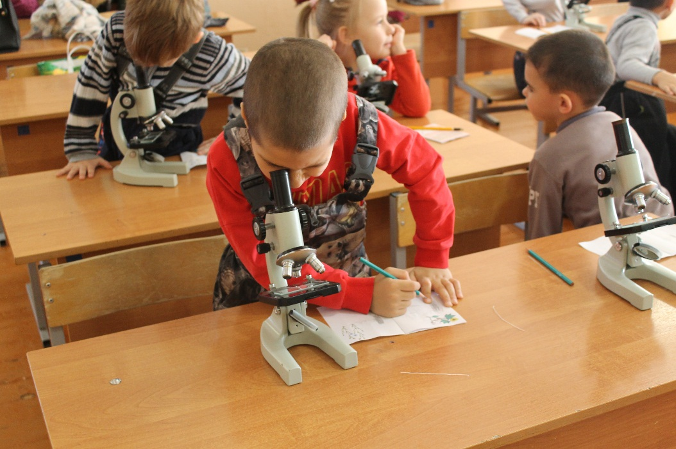
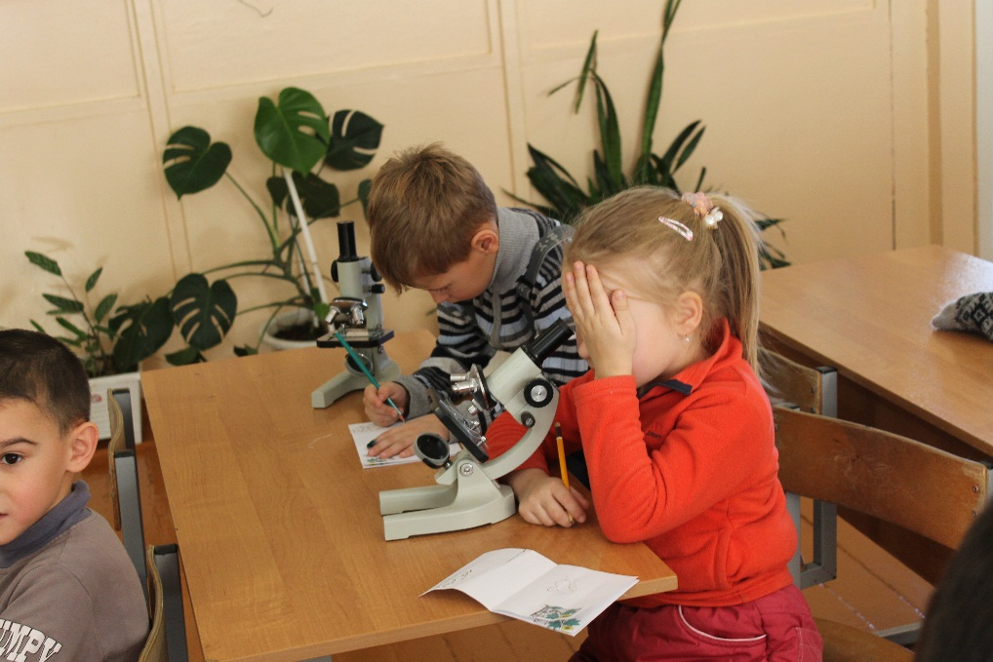
«Свойство ткани»

Slide 10
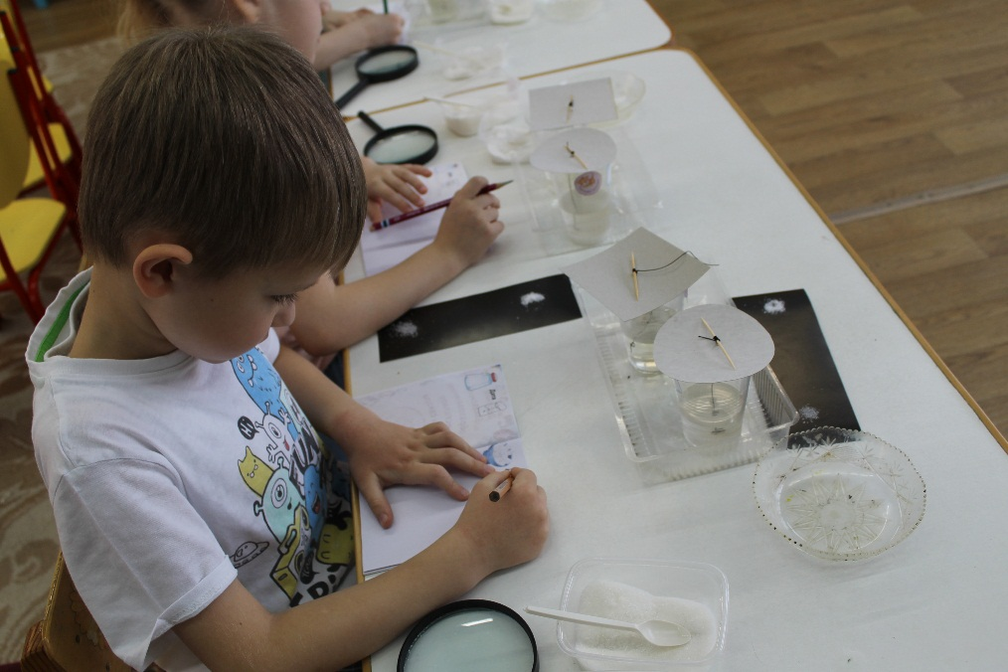
Выращивание кристаллов

Slide 12
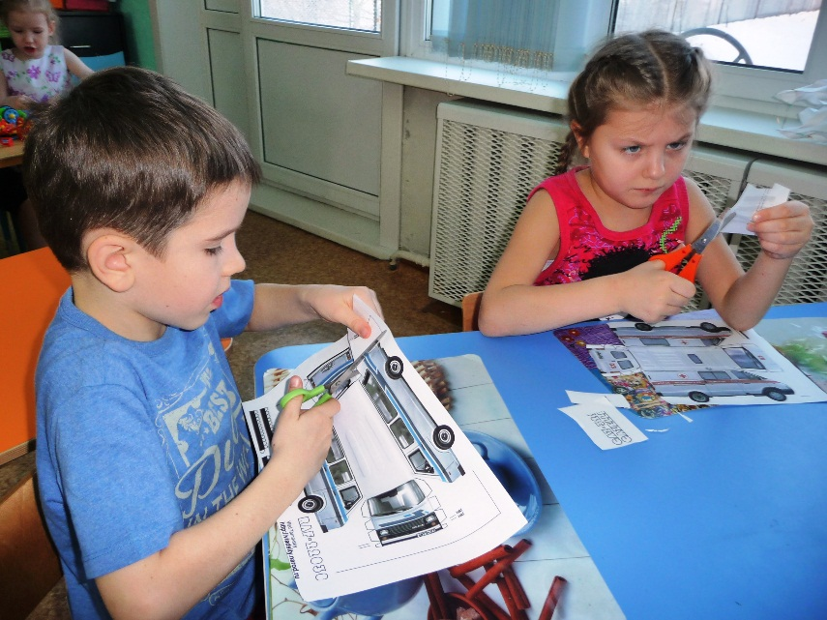
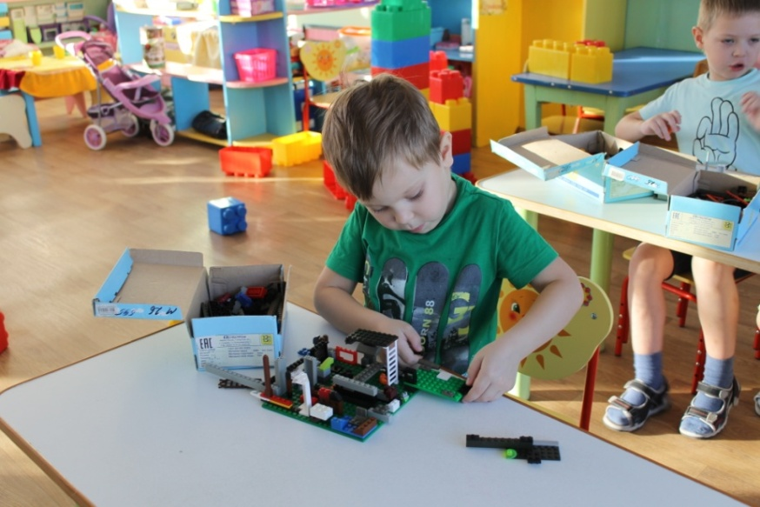
Тематическая неделя «Юные изобретатели»

Slide 13
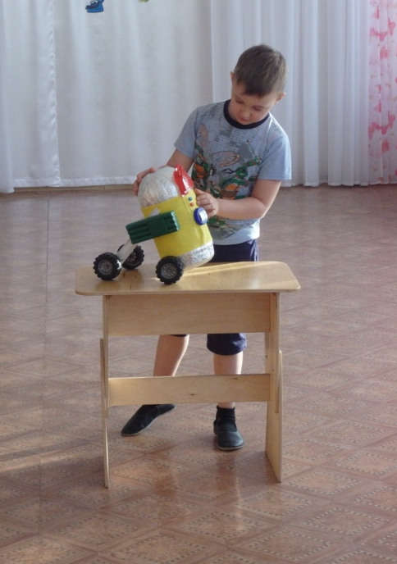
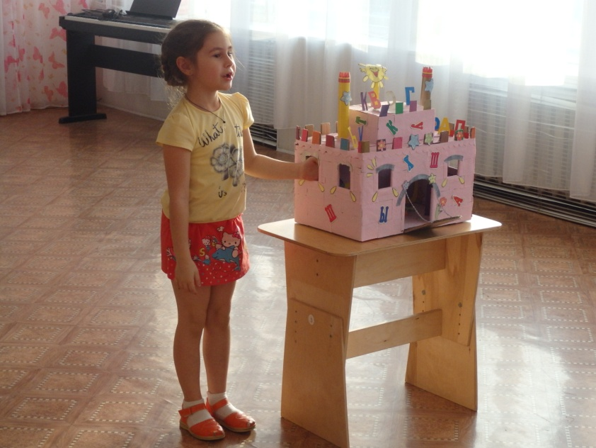
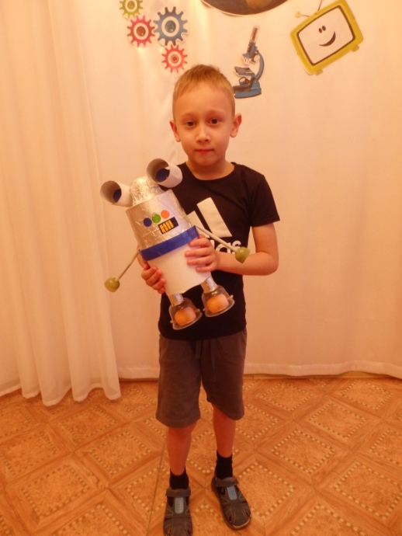
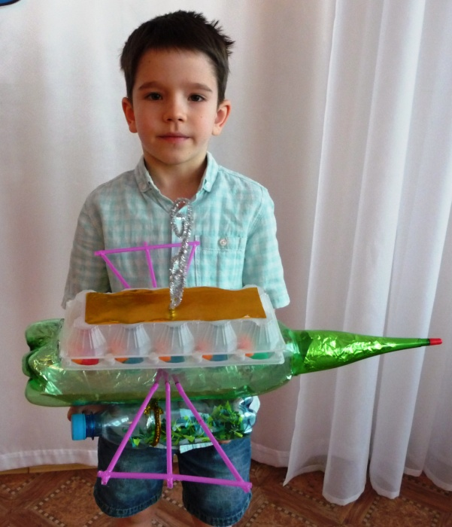
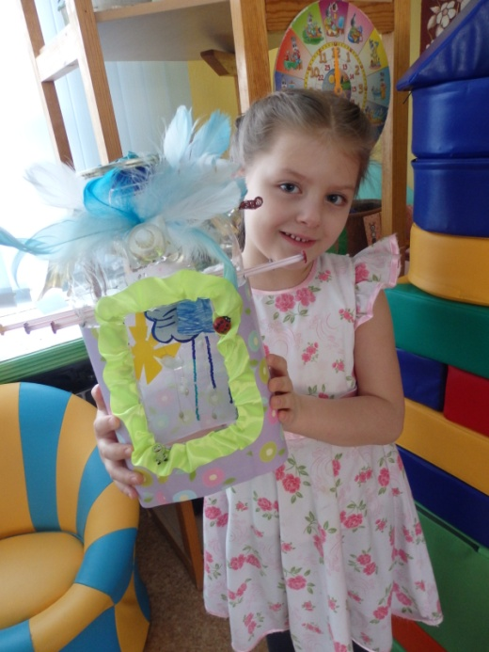
Детская конференция «Сегодня – фантазеры, завтра – изобретатели»

Slide 14
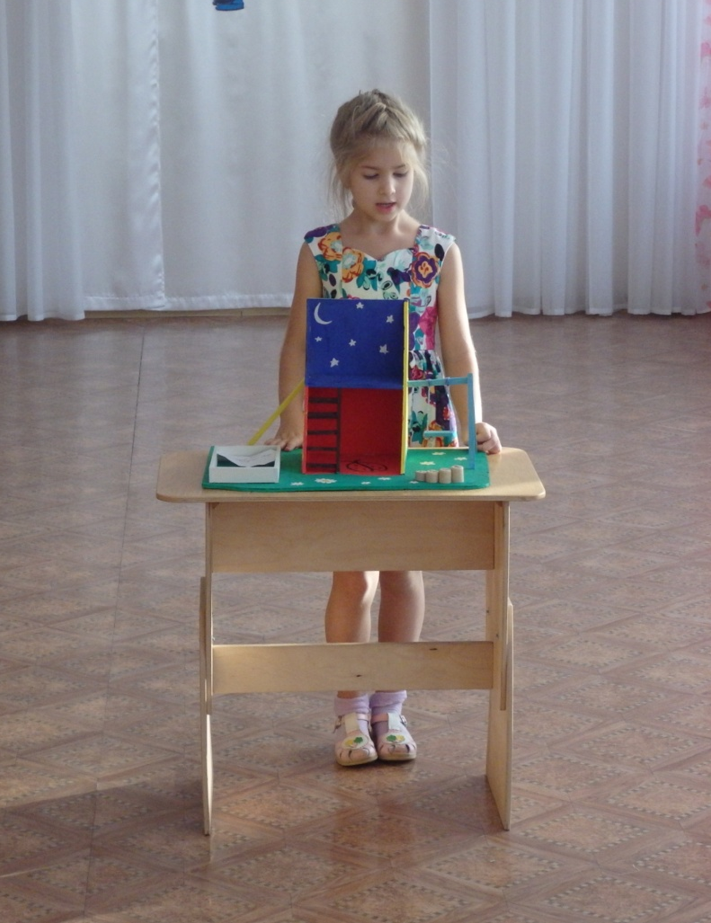
«Мое изобретение называется «Полянка для непосед»… На ней есть горка, качели и песочница. Если подняться вверх по лестнице, мы окажемся в звездной комнате, в которой можно любоваться звездами. Под лестницей есть «мухоморная комната», где можно играть в разные интересные игры…..»

Slide 15
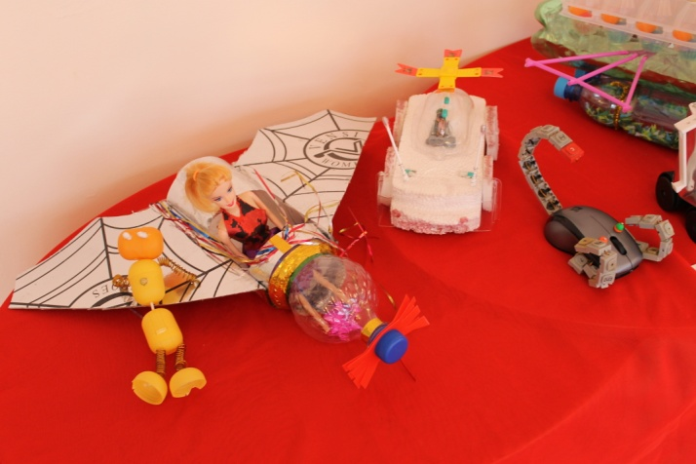
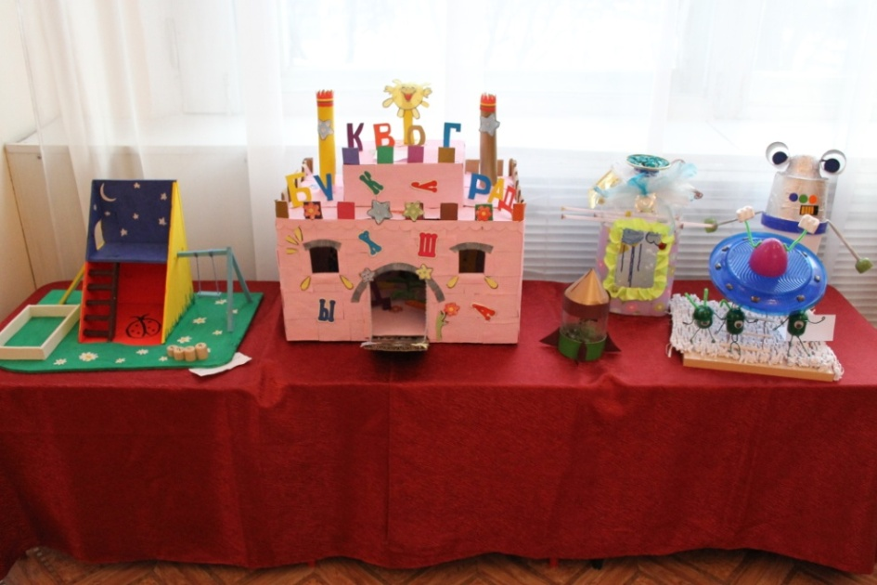
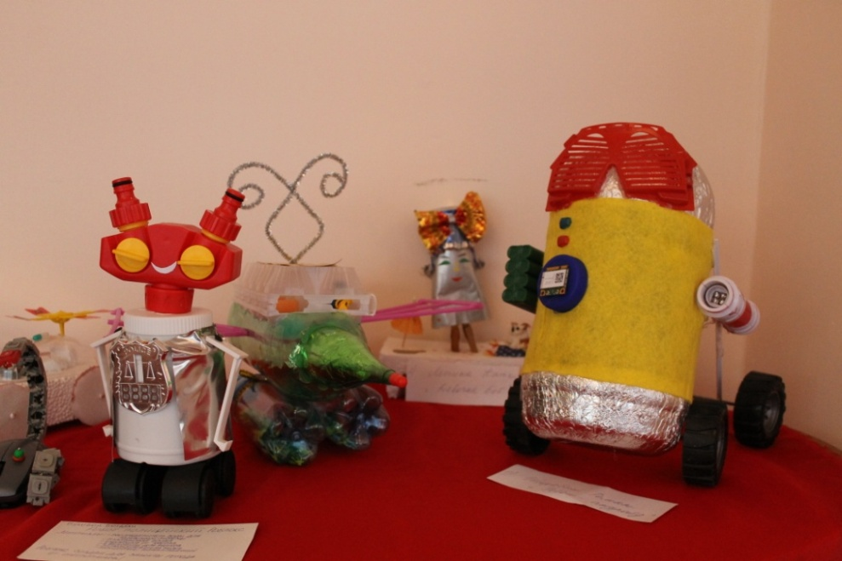
Выставка детских изобретений

Slide 16
Спасибо за внимание!

